Slide 1



Labellisation
« Classes et lycées engagés » (CLE)
2024-2025
Direction générale de l’enseignement scolaire
[DGESCO]
Délégation générale
au service national universel [DGSNU]
→ Présentation du label CLE pour les établissements scolaires

Slide 2

SOMMAIRE
Ressources
Le label CLE 24-25
Qu’est-ce que le séjour de cohésion ?
Intérêts de la labellisation
Accompagnements du label
Organisation logistique des séjours de cohésion : premiers cadrages
Calendrier des opérations

Slide 3
RESSOURCES
Note de service déterminant les modalités et principes de labellisation
(BOENJS n°17 du 25 avril 2024) :
  https://www.education.gouv.fr/bo/2024/Hebdo17/MENG2411005N
EDUSCOL, page d’information et de ressources pédagogiques sur le tronc commun et les colorations pour accompagner les équipes éducatives :
  https://eduscol.education.fr/3912/classes-et-lycees-engages
Guide pratique CLE 2024-2025 :
  https://eduscol.education.fr/document/52368/download
Flyer de communication sur les CLE :
  https://eduscol.education.fr/document/58476/download?attachment
FAQ CLE 2024-2025 (à venir, au fil des questions) :
Site officiel SNU : https://www.snu.gouv.fr/

Slide 4




LE LABEL
Une démarche volontaire pour les classes de seconde (GT et professionnelles) ou de 1ère année de CAP
Critères :
Une classe engagée rassemble les élèves d’un même groupe classe (ex. 2de 4) ou issus de classes différentes ou de groupes constitués (éco-délégués, jeunes du CVL, etc.). /!\ Une seule candidature / projet CLE.
Un seuil de 15 élèves minimum par classe engagée (sauf exception à justifier via « Démarches simplifiées »).
La conduite d’un projet pédagogique annuel porté par les équipes éducatives de l’établissement scolaire qui met en avant l’engagement dans une des quatre « colorations » suivantes :
  « Défense et Mémoire »
  « Environnement »
  « Résilience et prévention des risques »
  « Sports et Jeux Olympiques et Paralympiques »
La participation obligatoire de la classe engagée à un séjour de cohésion du SNU dans la coloration choisie par l’établissement.
Obtention automatique du label « lycée engagé » dès deux classes engagées dans l’établissement
L’inscription dans le continuum des apprentissages et des compétences relatifs à la citoyenneté et à l’enseignement moral et civique (EMC) : semaine de l’engagement, élections aux instances lycéennes, forum de l’engagement, liens avec les parcours éducatifs de l’élève dont le Parcours citoyen, etc.
Notes:
Une démarche volontaire :
Les « classes engagées » en 2nde mettent en œuvre un projet pédagogique qui intègre le séjour de cohésion du SNU.
Ce dernier propose un tronc commun de contenus et une «dominante » qui s’appuie sur les ressources locales et les partenariats.
Les équipes déterminent la thématique du projet de classe
Pour les « lycées engagés », l’engagement sera un axe central du projet d’établissement avec plusieurs « classes engagées » en 2nde dès 2023-2024
La candidature à cette labellisation s’effectue sous forme d’appel à projets, au moyen d’un questionnaire dématérialisé, mis à disposition sur le service Démarches Simplifiées.
La labellisation s’effectue au niveau académique.
Les lycées reçoivent une dotation financière d’un montant de 1000€ par classe engagée. Les circuits de versement de cette dotation sont en cours de définition.
Dans les lycées, un référent « engagement » est identifié par le chef d’établissement. Sa mission est rémunérée dans le cadre du PACTE.
Les étapes et le calendrier : consultation des organisations syndicales en cours au niveau du cabinet du ministre et de la secrétaire d’Etat ; puis : validations et arbitrages ; prochaine réunion des recteurs : il en sera question , puis webinaire ensuite et envoi AAP. Remontée au fil de l’eau jusqu’au 15 octobre.

Slide 5

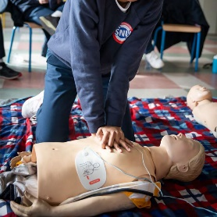

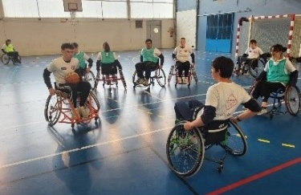
Qu’est-ce que le séjour de cohésion ? 1/5
Un séjour de 12 jours dans un centre situé dans la région académique (sauf exceptions)
Une pédagogie active avec démarche de projet
Des contenus qui s’appuient sur les ressources locales et des partenariats avec, pour tous les jeunes volontaires: un tronc commun et une « coloration » (abordée pendant 3 jours et débouchant sur un projet concret).
Le tronc commun se compose de :
4 modules
Journée défense et mémoire (JDM)
Journée sécurité intérieure (JSI)
Module sur les valeurs de la République (VLR)
Prévention et secours civiques de niveau 1 (PSC1)
3 thématiques transversales
Activités sportives et de cohésion
Développement durable
Autonomie des jeunes : bilans et auto-positionnement,
débats, démocratie interne, prévention santé…
Des activités obligatoires
Lever des couleurs (quotidien)
Initiation à l’auto-défense
Rallye de synthèse final pour remobiliser les compétences.

Slide 6



Qu’est-ce que le séjour de cohésion ? 2/5
Les activités de la coloration se répartissent sur trois journées du séjour et se composent :
de découvertes ;
de visites ;
de rencontres et d’échanges avec les acteurs institutionnels et associatifs de la coloration dans le territoire ;
d’un projet collectif engagé pour les autres et l’intérêt général dans la coloration retenue par les équipes éducatives de l’établissement ;
d’une valorisation des actions menées par les jeunes volontaires.

Slide 7
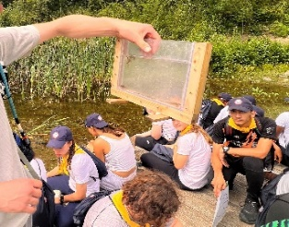

Qu’est-ce que le séjour de cohésion ? 3/5
  4 colorations
« Environnement »
« Défense et Mémoire »
S’engager pour la protection de l’environnement, pour la biodiversité et la transition écologique.
S’engager contre l’oubli, au service de la Nation et des valeurs républicaines.
PISTES D’ACTIONS ENGAGÉES :
Médiation et/ou chantier participatif sur un lieu de mémoire, valorisation de l’histoire et de la mémoire d’un territoire, organisation d’une cérémonie républicaine, d’une action solidaire au bénéfice des militaires et de leur famille, etc.
PISTES D’ACTIONS ENGAGÉES :
Clean Walk, arrachage de plantes invasives, recensement d’espèces animales et végétales, animation d’une aire éducative, valorisation du patrimoine naturel, etc.

Slide 8
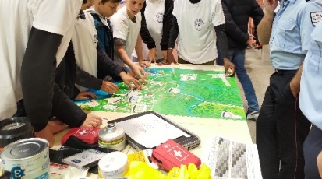
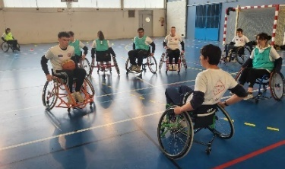
Qu’est-ce que le séjour de cohésion ? 4/5
  4 colorations
« Sport et Jeux Olympiques et Paralympiques »
« Résilience et prévention des risques »
S’engager pour mieux comprendre les risques, mieux réagir et y faire face ensemble.
S’engager par le sport au service de la cohésion, de la mixité, de l’inclusion et des valeurs olympiques.
PISTES D’ACTIONS ENGAGÉES : Création de plans familiaux et individuels de gestion de crise, visite de terrain et/ou simulation d’un exercice « grandeur nature », ambassadeur d’une institution ou d’un message de prévention et de sécurité, etc.
PISTES D’ACTIONS ENGAGÉES :
Rencontres avec des sportifs handisport, pratique de nouveaux sports olympiques et de sports partagés, défense des valeurs républicaines via le sport, etc.

Slide 9
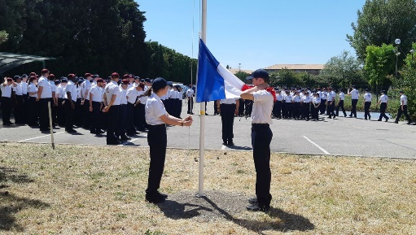

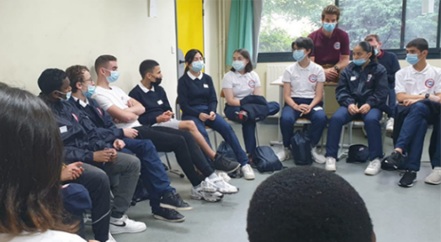
Qu’est-ce que le séjour de cohésion ? 5/5
Des éléments forts du séjour :
  Temps de la vie quotidienne ;
  Activités sportives et de cohésion régulières ;
  Port d’une tenue commune ;
  Rituels républicains : cérémonial quotidien des couleurs, participation à des cérémonies nationales et/ou locales en fonction du calendrier, cérémonies d’ouverture et de clôture du séjour, etc.
  Séquences d’auto-positionnement des jeunes ;
  Créneaux de démocratie interne (centrés sur la régulation de la vie en collectivité, sur la prise de décision et la conduite de projets communs).

Slide 10

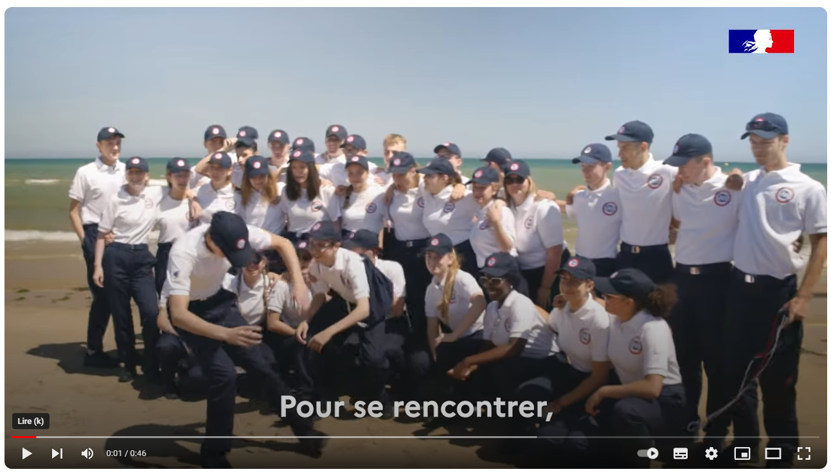

Une vidéo de valorisation du séjour de cohésion
LIEN : https://youtu.be/F9i-oAyvKq4

Slide 11

INTÉRÊT DE LA LABELLISATION
Développement de la pratique de l’engagement dans le cadre du parcours citoyen de l’élève par des actions concrètes engagées
Construction d’un parcours de l’engagement en cohérence et complémentarité des enseignements scolaires et des actions éducatives
Renforcement de l’autonomie et de la responsabilisation des jeunes
Valorisation des jeunes et des compétences transversales ainsi renforcées
Apprentissage de la vie en collectivité au contact de jeunes de leur région venant d’horizons variés (jeunes d’établissements, départements et origines diverses)
Séjour de cohésion SNU mixte et inclusif.
Gratuité totale du séjour de cohésion pour les jeunes et l’établissement scolaire (transport, tenues, hébergement, restauration, activités, etc.)

Slide 12

ACCOMPAGNEMENT
Référents académiques CLE
Référents régionaux et chefs de projets départementaux SNU au sein des
Délégations régionales académiques à la Jeunesse, à l’engagement et aux sports (DRAJES)
et des Services départementaux à la Jeunesse, à l’engagement et aux sports (SDJES).
Mise en place d’échanges réguliers entre le centre SNU et les référents et membres de l’équipe éducative de la CLE.
Communication sur le séjour de cohésion, sur le projet pédagogique annuel de la CLE comme sur le projet pédagogique du centre SNU.
Le référent SNU de l’établissement pourra participer aux 3 journées du séjour de cohésion dédiées aux activités de la coloration, avec accord du chef d’établissement.
Les IA-IPR des disciplines mobilisées sur les projets et les référents thématiques (EDD, mémoire et citoyenneté, Génération 2024, Trinôme académique, égalité filles-garçons, etc.).

Slide 13
Organisation logistique des séjours : premiers cadrages
Labellisation : dépôt des candidatures sur démarches simplifiées (appel à projet débuté le 25 avril 2024 avec un recensement des projets en continu jusqu’au 5 juin 2024 sélectionné par un comité académique).
Une classe engagée rassemble les élèves d’un même groupe classe (2de 4) ou issus de classes différentes ou de groupes constitués (éco-délégués, élèves du CVL, etc.).
/!\ Une seule candidature par projet CLE
L’établissement scolaire doit remplir un dossier de candidature dans « Démarches simplifiées » pour chacun de ses projets de « classe engagée ». /!\ Avant le 5 juin
Les centres sont situés dans la région académique de l’établissement scolaire.
L’équipe de direction et des encadrants de proximité : 30 personnes pour 120 jeunes répartis dans des « maisonnées ».
L’organisation logistique des séjours de cohésion sera effectuée par la DGSNU et le recteur de région académique.
Les établissements scolaire peuvent indiquer un choix de période souhaitée ( 1er, 2nd ou 3e trimestre) et leurs éventuelles contraintes liées aux PFMP.

Slide 14
Calendrier des opérations
Action | Échéance | Responsable(s) opérationnel(s)
Lancement de l’AAP CLE 2024-2025 | 25/04/2024 | DGSNU - DGESCO
Fin de l’AAP CLE 2024-2025 | 5/06/2024
Campagne de labellisation CLE | Au fil de l’eau et jusqu’au 09/07/2024 | Comités académiques de labellisation
Communication des résultats aux établissements | 10/07/2024
Opérations logistiques d’affectation dans les centres SNU (schéma de répartition des séjours de cohésion) | Juillet-août 2024 | DRAJES (en lien avec les SDJES et le référent académique) – suivi par DGSNU
Communication de la date de réalisation du séjour de cohésion aux établissements | Avant le 28 août 2024 | Chef de projet départemental (SDJES), en lien avec le référent académique
Organisation d’un webinaire d’information et d’échanges à destination des chefs d’établissement, des référents académiques, des référents régionaux et départementaux | Fin août 2024 | DGSNU - DGESCO et start up engagement (SUE)
Confirmation par les établissements, via la plateforme, des effectifs attendus par classe ainsi que des noms des référents engagement des établissements et des référents de classe | Mi-septembre 2024 | Chefs d’établissement

Slide 15


MERCI POUR
VOTRE ATTENTION
Contact pour
l’AAP CLE 2024-2025 : aap@snu.gouv.fr

